Slide 1
Python - Dia 1
Matheus Galhani

Slide 2
Agenda
Introdução
Melhores IDE para python
Conceitos básicos

Slide 3
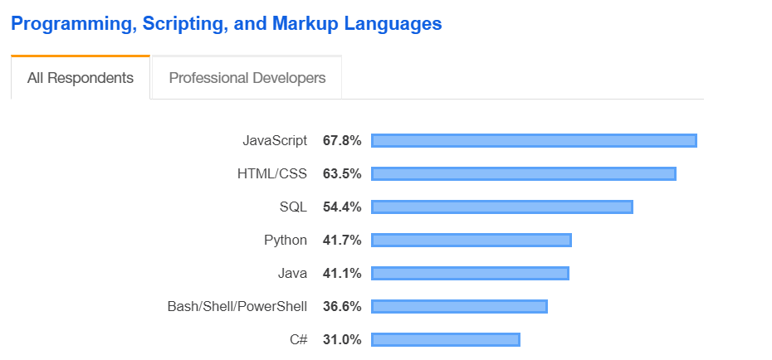
Introdução
Python é uma liguagem de alto nível, o qual foi criado por Guido Van Rossum no final de 1989. Atualmente Python está em 4º lugar entre as linguagens de programação mais populares de 2019, segundo o site do Stack Overflow.

Slide 4
Melhores IDEs para Python
PyCharm
Visual Studio Code
Atom
Spyder
NetBeans
PyDev

Slide 5
Conceitos básicos
Case sensitive
Blocos de comandos por indenteação (não possui {} ou begin end)
Não tem ;
Um comando por linha
Não use tab e 4 espaços no mesmo script (Padrão 4 espaços)
# é usado para um comentário
""" """ é usado para documentação ou textos em muitos linhas

Slide 6
Conceitos básicos
Operadores lógicos
0, 0.0, [], {}, “”, set(), None – (False)
== (igualdade)
!=, <> (diferença)
> (maior)
< (menor)
is (Identidade)
not (negação)
and (e)
or (ou)
in (contido)

Slide 7
Conceitos básicos
Palavras reservadas
and, as, break, class, continue, def, del, elif, else, lambda, None, not, or, pass, print, raise, return, True, try, while, with, except, exec, False, finally, for, global, if, import, in, is, from, input

Slide 8
Conceitos básicos
Atribuições:
= (simples).
+= (soma reduzida).
-= (subtração reduzida).
/= (divisão reduzida).
//= (inteira reduzida).
%= (modulo reduzida).
*= (multiplicação reduzida).
**= (exponenciação reduzida).
a, b = 1, 2 (atribuição em uma linha).

Slide 9
Conceitos básicos
Slice:
Slice é a capacidade de fatiar um iterador usando a sintaxe:
Iterator[inicio:fim:intervalo]
Inicio: Se não for especificado é 0 (zero).
Fim: Se não for especificado é a tamanho da string menos 1 (um).
Intervalo: Se não for especificado é 1 (um).
"Python language"[0] -> "P"
"Python language"[:6] -> "Python"
"Python language"[6:] -> " language"
"Python language"[0:6:2] -> "Pto"

Slide 10
Thank you.

